Slide 1
FECONDAZIONE
Maturazione e Transito degli Spermatozoi
Dal Testicolo all'Epididimo: L'Acquisizione del Potenziale Fecondante

Slide 2
Introduzione alla Fecondazione
Una Prospettiva Evolutiva
Nelle diverse classi di vertebrati, la fecondazione richiede una coordinazione precisa tra il rilascio dei gameti e l'ambiente.
Anatomia Comparata: Mentre nei pesci teleostei e anfibi la maturazione può avvenire rapidamente in ambiente esterno o tratti brevi, nei mammiferi è necessario un lungo transito lungo le vie genitali maschili.c
Il Ruolo del Tragitto: Questo percorso non è un semplice trasporto passivo, ma un processo di maturazione biochimica essenziale.

Slide 3
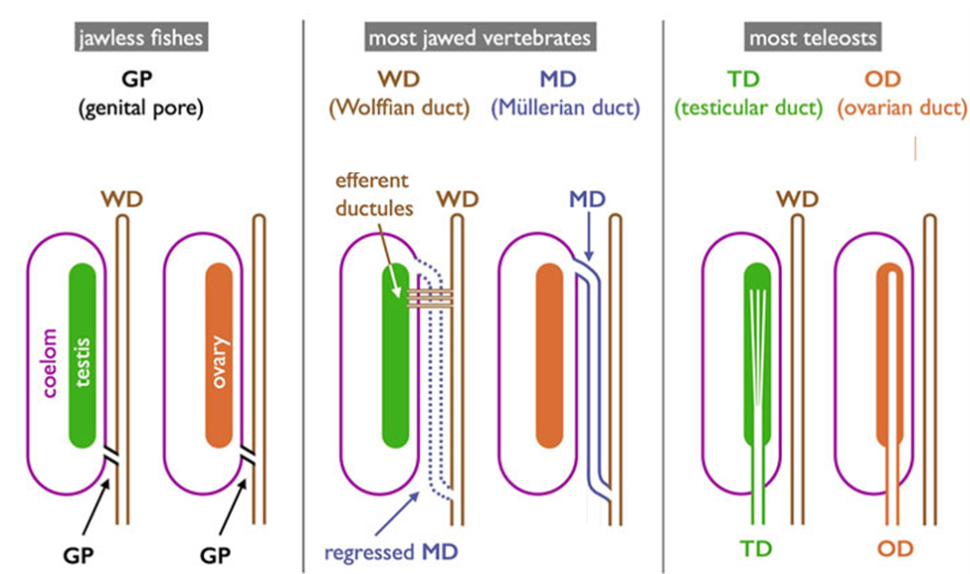
Three types of gamete-exporting organs in vertebrates. In jawless fishes, genital ducts are absent, and both sperm and ova are released into the coelom and exported through the genital pores (GPs).
In most jawed vertebrates, sperm and ova are exported through the Wolffian ducts (WDs) and Müllerian ducts (MDs), respectively. In most testes-bearing gnathostomes, sperm are exported through the efferent ductules to the WDs; the MDs are developed but later regress in many cases.
In most ovary-bearing gnathostomes, mature oocytes are shed into the coelom and then exported through the opening of the MDs to the urinary sinus. Finally, most teleosts develop genital ducts as the posterior elongation of gonads: testicular ducts (TDs) and ovarian ducts (ODs).

Slide 4
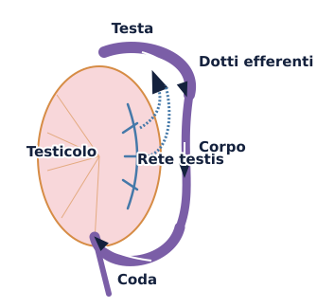
Il Transito nelle Vie Genitali Maschili
Il Percorso verso l'Esterno
Gli spermatozoi lasciano i tubuli seminiferi morfologicamente completi ma funzionalmente immaturi.
Rete Testis: Raccolta del fluido testicolare.
Dotti Efferenti: Riassorbimento del fluido.
Epididimo: Il sito primario di stoccaggio e maturazione finale.
Stato di Quiescenza
Durante il transito, gli spermatozoi devono rimanere immobili per conservare energia (ATP) per la fecondazione vera e propria.

Slide 5
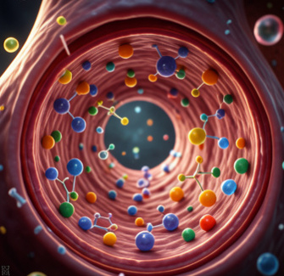
Il Microambiente dell'Epididimo
pH e Bicarbonato
L'ambiente dell'epididimo è mantenuto a un pH basso e con una bassa concentrazione di bicarbonato (HCO₃⁻).
Inibizione Motoria: Queste condizioni impediscono l'attivazione della motilità flagellare prematura.
Omeostasi: Il controllo degli scambi ionici mantiene lo spermatozoo in uno stato di quiescenza metabolica fino all'eiaculazione.

Slide 6
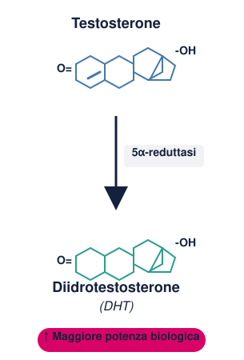
Ruolo del Diidrotestosterone (DHT)
Regolazione Ormonale Locale
L'integrità funzionale dell'epididimo dipende dagli androgeni.
Le cellule principali dell'epididimo contengono l'enzima 5α-reduttasi, che converte il testosterone in diidrotestosterone (DHT), un androgeno molto più potente che regola la secrezione proteica e l'attività assorbitiva del dotto.

Slide 7
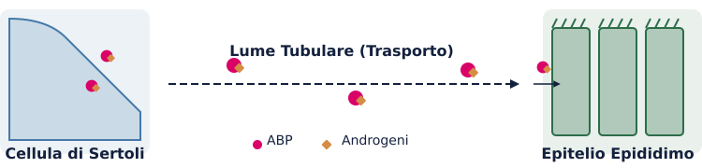
Proteine Leganti gli Androgeni (ABP)
Le Cellule di Sertoli producono le Androgen-Binding Proteins (ABP).
Queste proteine sono fondamentali per trasportare e mantenere alte concentrazioni di androgeni nel citoplasma delle cellule epiteliali dell'epididimo.

Slide 8
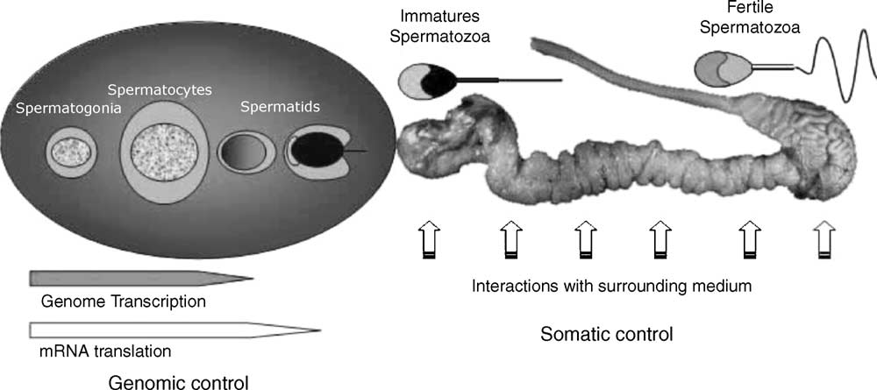
TRAGITTO DEGLI SPERMATOZOI ATTRAVERSO LE VIE GENITALI MASCHILI
10-20 giorni
Caput corpus cauda
Theriogenology 63 (2005) 319–41
Low pH (6.8) and HCO3– concentration help to keep spermatozoa in a quiescent, immotile state while they mature and are stored in the epididymis.
Luminal fluid reabsorption is regulated by estrogens (synthesized by germ cells from testosterone through aromatase) and producing a relatively high concentration in rete testis fluid. Two estrogen receptors (ESR) are expressed constitutively in the epididymis.
Estrogens regulate oxytocin receptor in epididymal duct, mediating the contractility of the smooth muscle cells determining epididymal sperm transport.

Slide 9
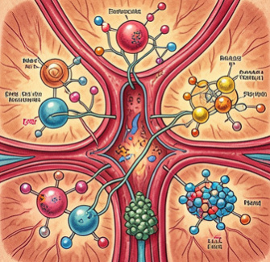
Estrogeni e Riassorbimento del Fluido
Il Ruolo Inaspettato degli Estrogeni
Le cellule germinali sintetizzano estrogeni dal testosterone tramite l'enzima aromatasi.
Concentrazione: Si raggiungono livelli elevati nel fluido della rete testis.
Recettori: Due recettori (ESR) sono espressi costitutivamente nell'epididimo.
Funzione: Regolano l'assorbimento del fluido luminale, concentrando gli spermatozoi.

Slide 10
Ossitocina e Trasporto Meccanico
Contrattilità della Muscolatura Liscia
Gli estrogeni regolano anche l'espressione dei recettori per l'ossitocina nel dotto epididimale.
Meccanismo: L'ossitocina media la contrattilità delle cellule muscolari lisce della parete.
Risultato: Questo peristaltismo determina il trasporto fisico degli spermatozoi lungo le diverse regioni (testa, corpo, coda).

Slide 11
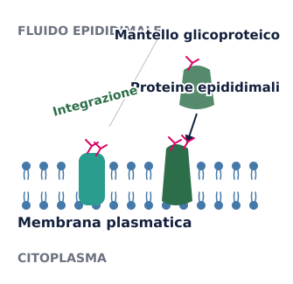
Maturazione Biochimica
Modificazioni della Membrana
Mentre transitano nell'epididimo, gli spermatozoi subiscono una profonda ristrutturazione della superficie.
Integrazione Proteica: Proteine secrete dall'epididimo (es. proteine idrofobiche o antigeni da 24-32 kDa) si integrano stabilmente nella membrana plasmatica spermatica.
Glicosidasi e Proteasi: Il fluido epididimale è ricco di enzimi che processano le proteine di superficie.

Slide 12
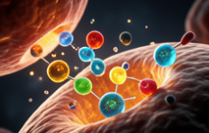
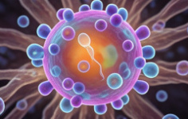
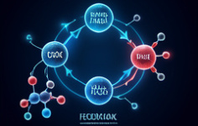
Funzioni delle Proteine Secrete
Prevenzione Danni
Alcune molecole prevengono la perossidazione lipidica, mantenendo l'integrità della membrana.
Protezione
Proteine a bassa affinità proteggono gli antigeni spermatici ed evitano l'agglutinazione.
Regolazione Feedback
Proteine liberate dalla superficie regolano a loro volta la funzione secretoria dell'epididimo.

Slide 13
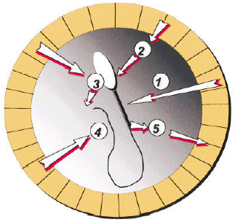
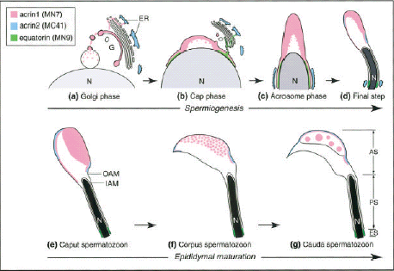
LA MATURAZIONE DEGLI SPERMATOZOI NELL’EPIDIDIMO
Proteine dell’epididimo che si integrano nella membrana spermatica,
es. proteine idrofobiche o leganti lo spermatozoo (17–30 kDa epididymal antigens);
2. Proteine secretorie che devono essere processate prima di
interagire con lo spermatozoo (es. mannosidasi); epididymal fluid is the source of unusually high concentrations of glycosidases, phosphatases and proteases
3. Proteine dell’epididimo che hanno un effetto diretto sulla superficie
dello spermatozoo;
4. Proteine secrete con bassa o media affinità per la superficie dello
spermatozoo per proteggere gli antigeni spermatici (per prevenire
l’agglutinazione o la perossidazione);
5. Proteine epipidimiche liberate dalla superficie dello spermatozoo
che regolano la funzione dell’epididimo.
Microsc. Res. Tech. 61: 7-17, 2003
ORGANIZZAZIONE E RICOLLOCAZIONE DELLE
PROTEINE INTRA-ACROSOMIALI IN GUINEA PIG
Nell’epididimo acrin 1 ed acrin 2 vengono compar-
timentalizzate nel segmento apicale (AS), mentre
equatorina nel segmento equatoriale (ES) rimane
Invariata.
ER: reticolo endoplasmico; G: apparato del Golgi;
IAM: membrana acrosomiale interna; N: nucleo;
OAM: membrana acrosomiale esterna;
PS: segmento principale.
Microsc. Res. Tech. 61: 39-45, 2003
AC 029SV_Florian
Notes:
LA MATURAZIONE E LA MOTILITA’ DEGLI SPERMATOZOI
Mentre negli Invertebrati la motilità degli spermatozoi viene stimolata da componenti a basso peso molecolare, situati nello strato gelatinoso che circonda la cellula uovo, nell'Uomo e in molti Vertebrati il processo di maturazione avviene nelle vie genitali maschili. Anche vertebrati con fecondazione esterna hanno spermatozoi presi dai testicoli in grado di fecondare, i mammiferi no.
Nei Mammiferi i cambiamenti ai quali sottostanno gli spermatozoi nel lume dell'epididimo sono dovuti all'attività delle cellule dell'epitelio, stimolate dagli ormoni androgeni. A tale scopo, le cellule del Sertoli producono ABP (Androgen-Binding Proteins), cioè particolari proteine destinate al trasporto degli androgeni, che successivamente passano nel citoplasma delle cellule epiteliali dell'epididimo. Una volta che l'ormone androgeno è penetrato nella cellula epiteliale esso si unisce alla proteina carrier che lo trasporta all'interno del nucleo. Il genoma viene così modificato e vengono trascritte le informazioni per specifiche sintesi proteiche.
In definitiva, nel passaggio attraverso l'epididimo, gli spermatozoi modificano il loro profilo metabolico, le caratteristiche molecolari di superficie e la struttura della testa e della coda, mentre perdono progressivamente la goccia citoplasmatica, digestione enzimatica dovuta a liberazione di enzimi litici lisosomiali da parte delle cellule epiteliali dell'epididimo.
In molti Mammiferi gli spermatozoi perdono la goccia citoplasmatica durante l'attraversamento del corpo dell'epididimo. Nell'uomo, date le dimensioni di tale goccia, essa non viene perduta del tutto durante il tragitto attraverso il condotto dell'epididimo.
I cambiamenti strutturali inerenti alla maturazione che gli spermatozoi subiscono nell'epididimo riguardano anche il completamento della morfogenesi dei mitocondri che costituiscono la guaina mitocondriale e una più completa organizzazione delle fibre dense della porzione intermedia e di quella principale.
Più specificamente, per quanto concerne la motilità, è stato dimostrato che nell'epididimo dei bovini la capacità di movimento viene acquisita dagli spermatozoi mediante un aumento del cAMP indotto da una glicoproteina (FMP, Factor Motility Protein) prodotta dalle cellule dell'epididimo e assunta dagli spermatozoi. È stato anche dimostrato che durante il passaggio dalla testa alla coda dell'epididimo avviene un processo di fosforilazione delle tubuline. Anche gli ioni Ca⁺⁺ stimolano la motilità degli spermatozoi nei Mammiferi. Infatti, incubando spermi di bovino prelevati dall'epididimo con un medium contenente sostanze ionofore, capaci cioè di liberare ioni Ca⁺⁺, si ha un notevole aumento della motilità degli spermatozoi.
Il concetto di maturazione degli spermatozoi nell'epididimo non deve però essere confuso con quello di decapacitazione a cui essi vanno incontro nelle vie genitali maschili. Infatti le caratteristiche funzionali che hanno raggiunto la loro massima espressione con il processo di maturazione vengono temporaneamente inibite con la decapacitazione.
Durante la sua progressione attraverso l'epididimo lo spermatozoo, oltre ad acquistare la motilità, ottiene anche la capacità di fecondare a causa della particolare composizione chimica di tale ambiente.
Attualmente non è ancora noto in quale regione dell'epididimo tutto ciò avvenga. Nella testa dell'epididimo gli spermatozoi mostrano di orientarsi in una direzione e sono spesso disposti parallelamente tra loro. Ciò dimostra che in questa zona essi sono ancora privi di motilità e che il loro orientamento dipende solo dalle correnti del liquido. Nel corpo dell'epididimo si nota un rudimentale grado di motilità, in quanto gli spermatozoi sono capaci di piccoli movimenti rotatori, mentre le goccioline citoplasmatiche vanno incontro ad involuzione. Tuttavia è solo nel tratto terminale dell'epididimo, la coda, che gli spermatozoi mostrano di acquistare una certa motilità. La capacità fecondante è correlata con la motilità, ma il meccanismo con cui tale capacità è acquisita rimane ancora oggi sconosciuto.
L'EMISSIONE DEGLI SPERMATOZOI
Gli spermatozoi contenuti nel liquido seminale secreto dall'epididimo imboccano successivamente il canale deferente. Si tratta di un lungo condotto, provvisto di una spessa tonaca muscolare, che trasporta gli spermatozoi dalla regione scrotale alla cavità pelvica, passando attraverso il canale inguinale. Il deferente termina con una porzione slargata, detta ampolla deferenziale, alla base della vescica. Alla estremità terminale del deferente è annesso un diverticolo laterale, la vescichetta seminale. Deferente e vescichetta seminale si continuano con il dotto eiaculatore. Quest'ultimo, dopo avere attraversato il parenchima della prostata, una grossa ghiandola tubuloalveolare composta, sbocca nell'uretra prostatica.
Il meccanismo mediante il quale gli spermatozoi contenuti nel liquido seminale vengono immessi nelle vie genitali femminili è detto eiaculazione.
Tra una eiaculazione e l'altra il liquido seminale sosta nella vescichetta seminale. La mucosa che riveste internamente la vescichetta seminale è oltremodo irregolare, formata da numerose cellette comunicanti tra di loro, irregolari per forma, dimensione e orientamento. Essa è tappezzata da un epitelio formato da cellule cubico-cilindriche e da cellule basali. Le cellule cilindriche presentano l'organizzazione ultrastrutturale tipica degli elementi secernenti. Il liquido secreto da queste cellule contiene sostanze energetiche (per esempio fruttosio) ed altre che hanno il compito di influire sulle caratteristiche morfofunzionali dello spermatozoo, oltre a conferire al microambiente un pH ottimale per la loro vitalità. Nel secreto delle vescichette seminali sono inoltre presenti prostaglandine. Le vescichette seminali, oltre a possedere una funzione di deposito per il liquido seminale, devono essere considerate come veri e propri organi ghiandolari.
Infine il liquido seminale si arricchisce, al momento della eiaculazione, del secreto elaborato da due ghiandole annesse all'apparato genitale maschile: la prostata e le ghiandole bulbo-uretrali. La prima produce un liquido di aspetto lattescente, mentre le seconde secernono un liquido chiaro e filante (simile a muco) che riversano nel canale uretrale e che ha il compito di esercitare un'azione lubrificante durante la copulazione.
Le vie spermatiche iniziano dunque nel testicolo con i tubuli retti e la rete testis e poi continuano con l'epididimo, il condotto deferente e il condotto eiaculatore. Fino a questo punto il condotto che trasporta lo sperma è duplice, cioè pari, ciascuno per ogni testicolo.
I due condotti eiaculatori terminano aprendosi nell'uretra prostatica. L'uretra è un lungo canale impari che fa seguito alla vescica urinaria e che trasporta l'urina: essa rappresenta quindi un organo comune per l'apparato urinario e per quello genitale. Nel suo ultimo tratto l'uretra percorre il pene per tutta la sua estensione, aprendosi all'estremità del glande. L'uretra è circondata da tessuti erettili, che al momento dell'accoppiamento divengono rigidi per consentire la penetrazione del pene (organo copulatore del maschio) nella vagina della femmina, dove viene depositato lo sperma.
Gli spermatozoi non progrediscono soltanto grazie alla motilità che hanno acquistato, ma soprattutto vengono spinti dal liquido spermatico, dal battito delle ciglia delle cellule cigliate e, nel tratto terminale dell'apparato genitale maschile, dalle contrazioni dello spesso strato muscolare liscio del condotto deferente.
LO SPERMA 0 SEME
Lo sperma o seme è un liquido vischioso, bianco giallastro, a reazione debolmente alcalina: esso viene emesso attraverso il meato urinario esterno nel corso dell'eiaculazione. Lo sperma è costituito da spermatozoi e dal liquido seminale. Quest'ultimo è secreto dalle cellule secernenti dell'epididimo, delle ampolle dei canali deferenti, delle vescichette seminali e inoltre dalla prostata e dalle ghiandole bulbo-uretrali. Nell'Uomo il liquido seminale emesso in una eiaculazione è di circa 3 ml e contiene da 200 a 400 milioni di spermatozoi.
Con l'eiaculazione si ha l'immissione di un certo quantitativo di sperma o seme nelle vie genitali femminili. Essa avviene per una serie di contrazioni ritmiche dei muscoli del perineo maschile, le quali agiscono sullo sfintere uretrale permettendo il defluire dello sperma dai dotti eiaculatori nell'uretra.
Lo sperma eiaculato non contiene però una quantità di spermatozoi distribuiti uniformemente in esso. Infatti lo sperma viene eiaculato in tre frazioni.
Le prime contrazioni ritmiche emettono circa 1 ml di una frazione detta prespermatica, povera di spermatozoi e costituita prevalentemente dal liquido secreto dalle ghiandole bulbo-uretrali. Successivamente viene emessa una seconda frazione, ricca di spermatozoi e del secreto proveniente dalla prostata, seguita da una terza frazione costituita soprattutto dal liquido proveniente dalle vescicole seminali e contenente spermatozoi in minor numero, ma notevolmente più mobili e vitali.
MICROSCOPY RESEARCH AND TECHNIQUE 61:1–6 (2003)
Acrosome
It was recently reported that acrosomal proteins are present freely or associated with acrosomal matrix proteins in mature spermatozoa (NagDas et al., 1996; Olson et al., 1997; Tanii et al., 2001). It has also been clarified that the acrosome contains not only hydrolytic enzymes but varieties of functional molecules required for the complex steps of sperm–egg interaction as well, including binding to the zona pellucida, induction of the acrosome reaction, and penetration through the zona (Saxena et al., 1999, 2000; Kim et al., 2001). To execute these modifications that culminate in the acrosome reaction, these acrosomal proteins are initially compartmentalized into the nascent acrosome in developing spermatids and then undergo maturation, structure remodeling, and the redistribution of the proteins to the most appropriate site in the maturing spermatozoa (Toshimori et al., 1995; Tulsiani et al., 1998a; Yoshinaga et al., 2000). Accompanying these events, some of the acrosomal proteins show biochemical changes and appear to undergo further modification during the acrosome reaction.

Slide 14
Focus: Acrina ed Equatorina
Compartimentalizzazione
In specie come la cavia (Guinea Pig), la maturazione epididimale comporta una precisa ricollocazione proteica:
Acrine: Vengono confinate nel segmento apicale dell'acrosoma.
Equatorina: Si stabilizza nel segmento equatoriale.
Questa organizzazione è fondamentale per la successiva fusione con l'ovocita.

Slide 15
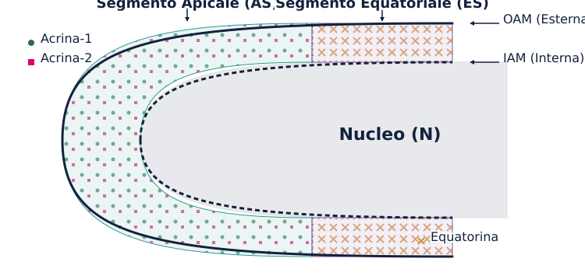
Riorganizzazione delle Proteine Intra-acrosomiali

Slide 16
Differenze tra i Taxa di Vertebrati
Evoluzione del Transito
Anamni (Pesci/Anfibi): Gli spermatozoi sono spesso già capaci di muoversi al momento del rilascio, poiché la fecondazione è spesso esterna.
Amnioti (Rettili/Uccelli/Mammiferi): La necessità di fecondazione interna ha portato all'evoluzione di dotti complessi per lo stoccaggio a lungo termine.
Nei mammiferi, il transito epididimale può durare da 2 a 12 giorni a seconda della specie.
transito rapido e maturazione esterna/breve (Teleostei).
maturazione complessa e prolungata nell'epididimo (Mammiferi).

Slide 17
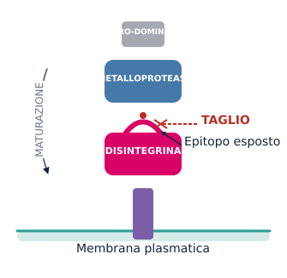
Processamento Proteolitico
Fertilina e altri Antigeni
Alcune proteine epipidimiche (come la Fertilina) cambiano la loro configurazione o localizzazione durante il transito.
Questo processo è spesso mediato da proteasi presenti nel fluido.
L'esposizione di specifici epitopi (siti di legame) avviene solo dopo il passaggio attraverso il corpo e la coda dell'epididimo.

Slide 18
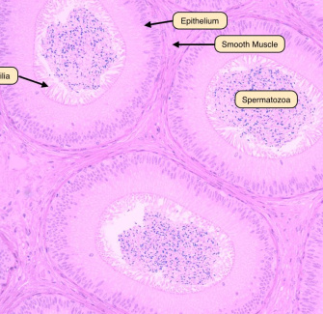
Concentrazione dello Sperma
Il Ruolo dei Dotti Efferenti
Quasi il 90% del fluido prodotto nei tubuli seminiferi viene riassorbito prima che gli spermatozoi raggiungano la coda dell'epididimo.
Questo processo crea una sospensione di spermatozoi estremamente densa.
È un meccanismo cruciale per garantire un numero sufficiente di gameti durante l'eiaculazione.

Slide 19
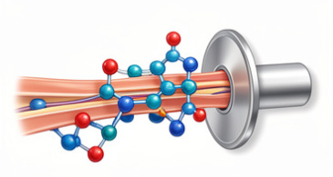
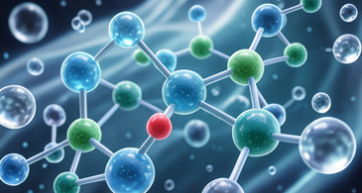
Androgeni vs Estrogeni nell'Epididimo
Androgeni (DHT): Regolano la fisiologia delle cellule epiteliali e la sintesi proteica.
Estrogeni: Regolano il riassorbimento idrico e la contrattilità mediata da ossitocina.

Slide 20
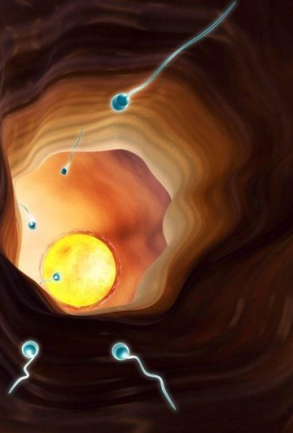
Dalla Maturazione alla Capacitazione
Uno Sguardo al Futuro
La maturazione epididimale che abbiamo studiato è necessaria ma non sufficiente per la fecondazione.
Una volta depositati nel tratto riproduttivo femminile, gli spermatozoi subiranno la capacitazione, un ulteriore processo di attivazione che vedremo nella prossima lezione.

Slide 21
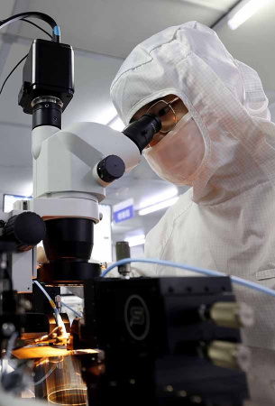
Concetti Chiave da Ricordare
1
Quiescenza
Basso pH e basso bicarbonato mantengono gli spermatozoi fermi per risparmiare energia.
2
Controllo Ormonale
DHT e estrogeni lavorano insieme per regolare secrezione, assorbimento e trasporto.
3
Maturazione
Modifiche biochimiche della membrana e riorganizzazione degli enzimi acrosomiali.

Slide 22
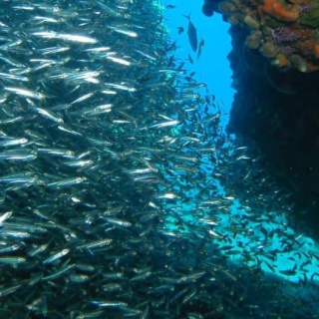
Fecondazione Esterna e Chemiotassi
Strategie di attrazione e guida spermatica nei vertebrati acquatici

Slide 23
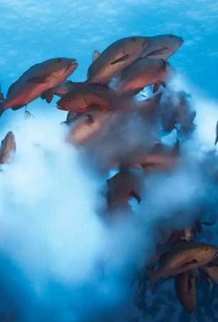
La Sfida della Fecondazione Esterna
L'Ambiente Acquatico
A differenza della fecondazione interna, i gameti rilasciati in acqua affrontano la diluizione estrema e una durata limitata della motilità.
Strategie di Successo
Per garantire l'incontro, i vertebrati acquatici hanno evoluto meccanismi di sincronizzazione temporale (rilascio simultaneo) e, soprattutto, segnali chimici per la guida spaziale verso l'uovo.

Slide 24
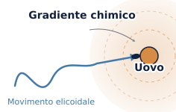

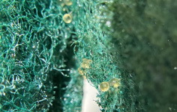
Meccanismi di Attrazione Specie-Specifica
Risposta Motoria
Lo spermatozoo rileva il gradiente e modifica il battito del flagello per nuotare verso la sorgente.
Segnali Chimici
L'uovo rilascia molecole (chemioattrattori) che creano un gradiente di concentrazione nell'acqua.
Specie-Specificità
Solo gli spermatozoi con i recettori corretti possono rispondere al segnale, evitando ibridazioni inutili.

Slide 25
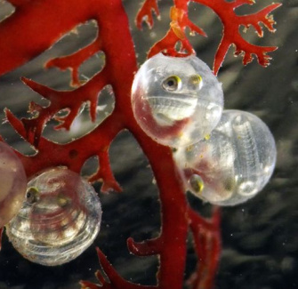
Il Caso dell'Aringa (Clupea)
Osservazioni Comportamentali
Quando gli spermatozoi dell'aringa nuotano casualmente, lo fanno lentamente. Tuttavia, non appena si avvicinano alla superficie del micropilo del corion, la loro attività diventa vigorosa.
Il Micropilo
Poiché l'uovo dei teleostei è protetto da un corion spesso e resistente, esiste un unico canale di ingresso: il micropilo.

Slide 26
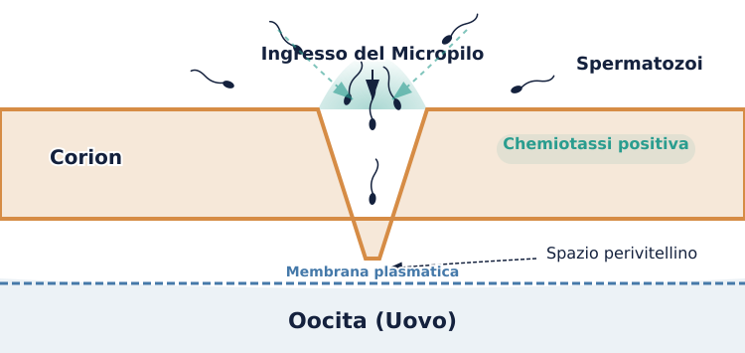
L'Ingresso al Micropilo

Slide 27
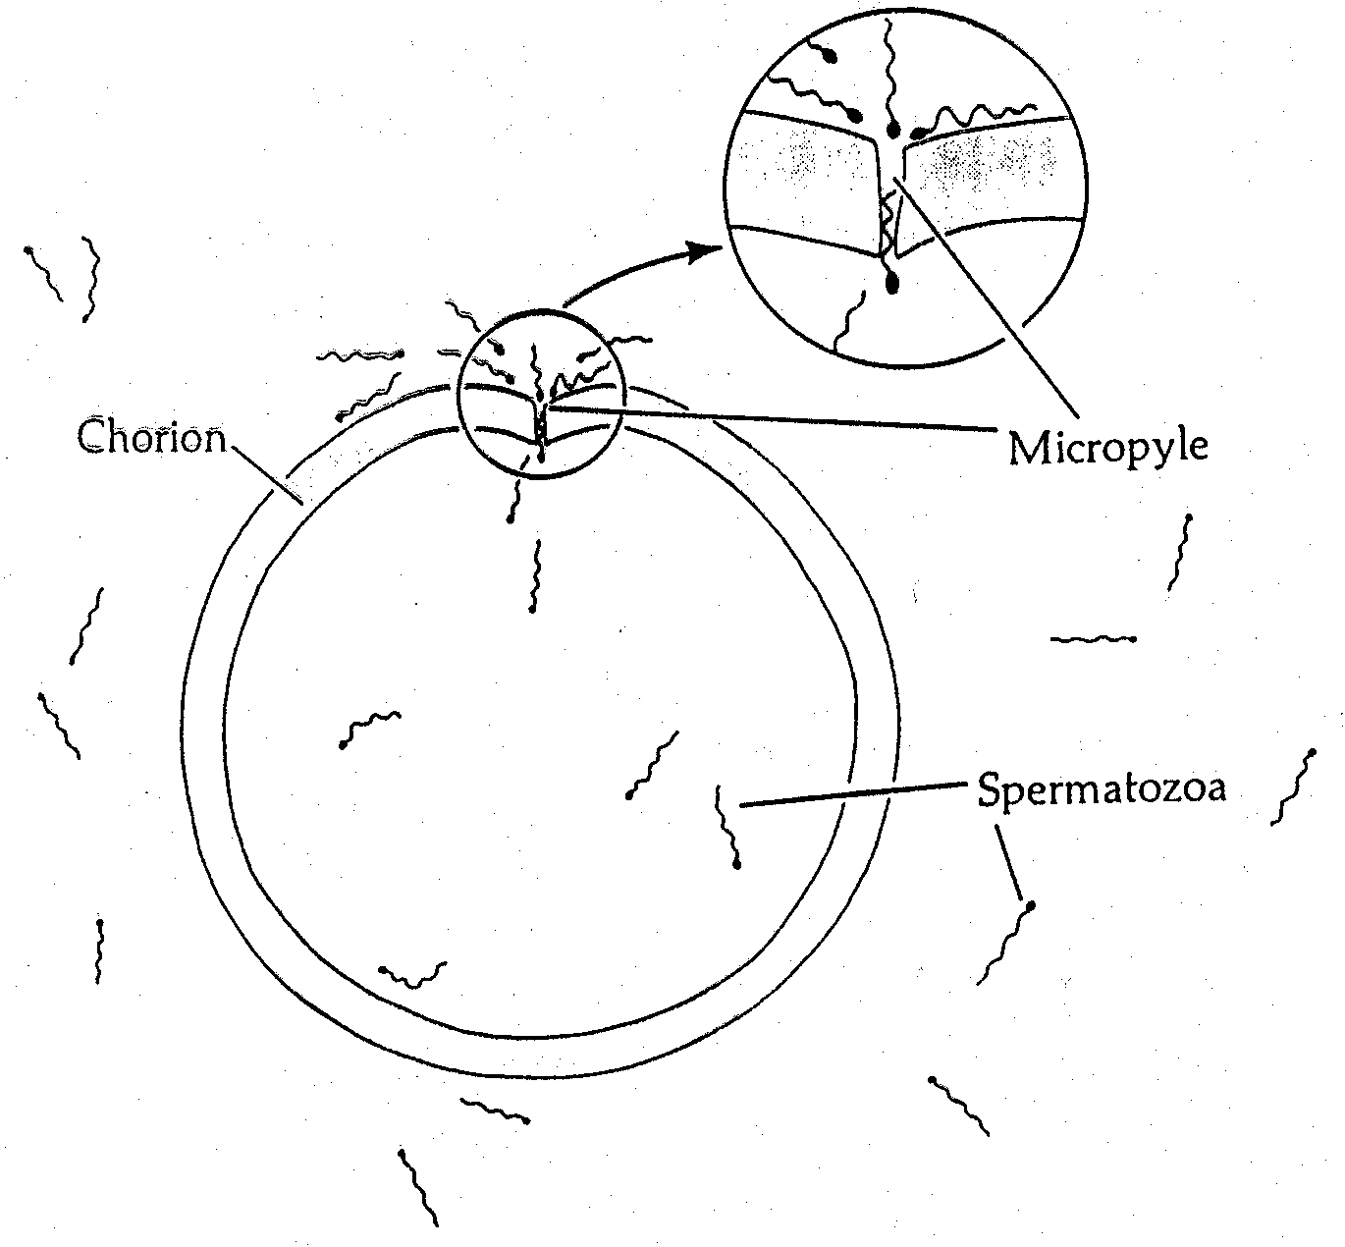
FECONDAZIONE ESTERNA
CHEMIOTASSI
ATTRAZIONE SPECIE-SPECIFICA DELLO SPERMA
micropylar sperm guidance factor” (MSGF)
eggs possess a
sperm motility initiation factor (SMIF)
around the micropyle
? Origin
giant micropylar cell
Follicular cells around the micropylar cell
ATTRAZIONE DELLO SPERMA DA PARTE DEL MICROPILO DEL CORION NELL’ARINGA (Clupea).
L’UOVO E’ STATO RIMOSSO. GLI SPERMATOZOI NUOTANO CASUALMENTE E LENTAMENTE
FINCHE’ RAGGIUNGONO LA SUPERFICIE DEL MICROPILO. MOSTRANO ALLORA UNA VIGOROSA
ATTIVITA’ [sperm motility initiation factor (SMIF)] E NUOTANO ATTRAVERSANDO IL MICROPILO [micropylar sperm guidance factor” (MSGF)]

Slide 28
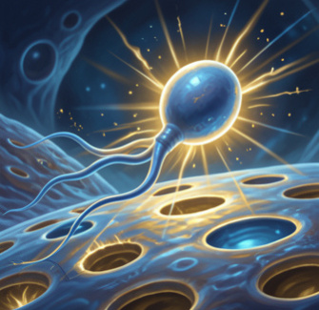
Il Fattore SMIF
Sperm Motility Initiation Factor
Il SMIF è una glicoproteina situata specificamente nell'apertura del micropilo.
Funzione
Senza SMIF, lo spermatozoo dell'aringa rimane quasi immobile. Il contatto con questa proteina induce l'attivazione immediata della motilità flagellare, permettendo l'ingresso nel canale.

Slide 29
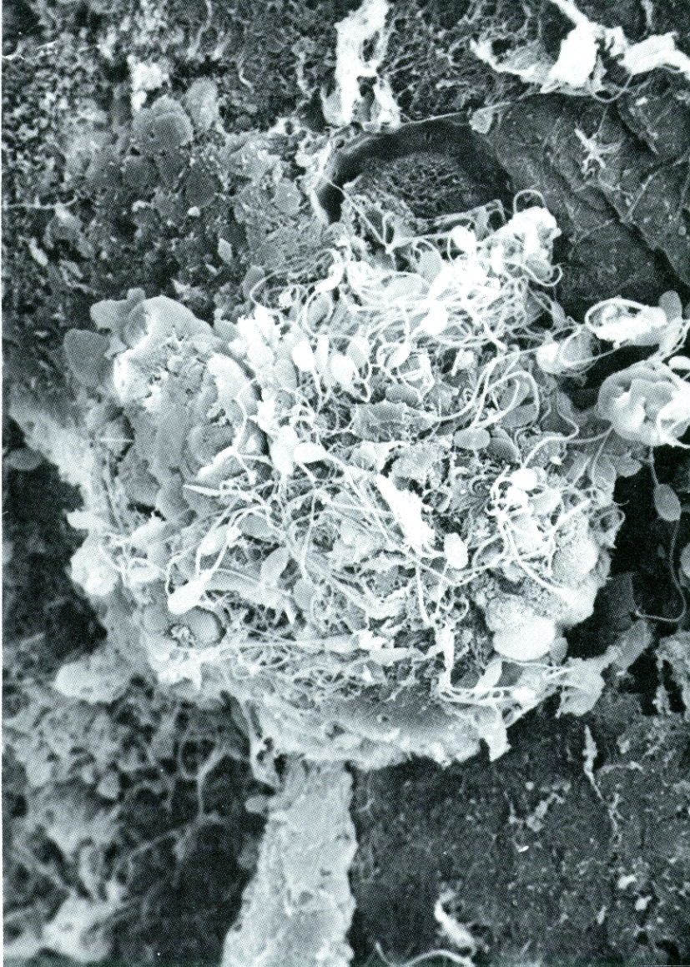
FECONDAZIONE INTERNA
FOTOGRAFIA AL MICROSCOPIO ELETTRONICO A SCANSIONE DI OVOCITO DI CONIGLIO, ANCORA CIRCONDATO DALLA PELLUCIDA E DALLE CELLULE DELLA CORONA RADIATA, E RICOPERTO DI SPERMATOZOI.

Slide 30
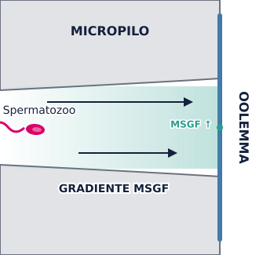
Il Fattore MSGF
Micropylar Sperm Guidance Factor
Mentre il SMIF 'accende' il motore, il MSGF funge da 'navigatore'.
Gradiente di Guida
Il MSGF crea un gradiente chimico che guida lo spermatozoo attraverso lo stretto tunnel del micropilo fino alla membrana plasmatica dell'ovocita (oolemma).

Slide 31
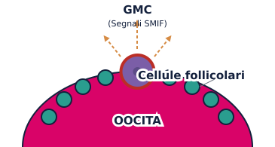
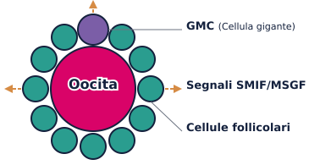
Origine dei Segnali di Guida
La cellula micropilare gigante (GMC) è la principale responsabile della formazione della struttura del micropilo durante l'oogenesi.
Le cellule follicolari circostanti collaborano alla secrezione dei fattori biochimici (SMIF/MSGF) che rivestono l'area.

Slide 32
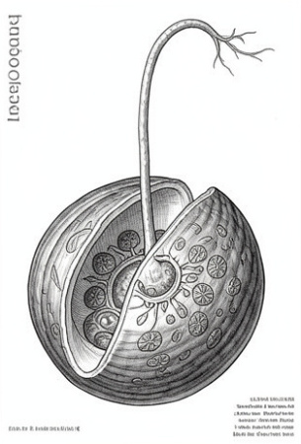
Anatomia della Cellula Micropilare
Struttura Specializzata
La cellula micropilare agisce come uno 'stampo' biologico. Durante la deposizione del corion, il suo prolungamento citoplasmatico impedisce la chiusura del materiale proteico, lasciando il foro del micropilo.
Destino Post-Maturazione
Una volta completato il corion, la cellula degenera o si sposta, lasciando l'accesso libero agli spermatozoi.

Slide 33
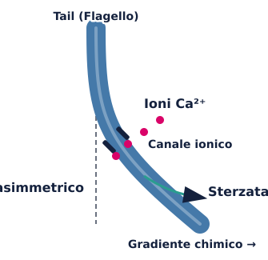
Chemiotassi: Definizione
Il Movimento Orientato
La chemiotassi è la capacità degli spermatozoi di orientare il proprio movimento lungo un gradiente di concentrazione di una sostanza chimica.
Meccanismi Molecolari
Comporta l'attivazione di canali ionici (Ca²⁺) e variazioni dei livelli di nucleotidi ciclici (cAMP/cGMP), che influenzano la flessibilità e l'asimmetria del battito flagellare.

Slide 34
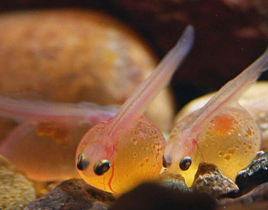
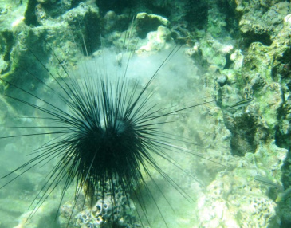
Confronto Filogenetico: Acqua Dolce vs Marina
Le strategie di attrazione cambiano drasticamente in base alla salinità dell'ambiente esterno.

Slide 35

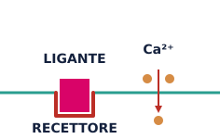
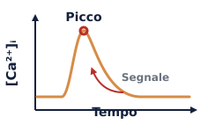
Il Segnale nell'Acqua Marina
Rilascio Peptidi
L'uovo rilascia peptidi diffusibili (come Resact o Speract negli echinodermi).
Il Legame
I peptidi si legano ai recettori sulla membrana spermatica.
Risposta Ionica
Si verifica un rapido afflusso di calcio che corregge la traiettoria verso l'uovo.

Slide 36
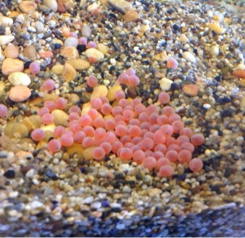
Segnali in Acqua Dolce
Ipotonicità
In acqua dolce, l'attivazione della motilità è spesso innescata dalla variazione osmotica (l'ambiente è molto meno salino dei fluidi seminali).
Breve Durata
La motilità dura spesso solo pochi secondi o minuti a causa dello shock osmotico, rendendo la velocità e la precisione della chemiotassi ancora più critiche rispetto alle specie marine.

Slide 37
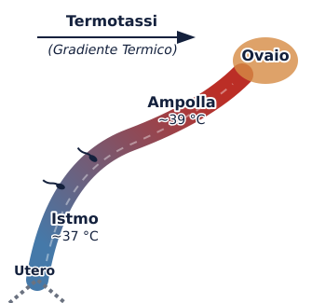
Transizione alla Fecondazione Interna
Il Caso del Coniglio
Nonostante l'immagine precedente mostri molti spermatozoi (FE), nei mammiferi l'attrazione avviene in un ambiente controllato (vie genitali femminili).
Concetti Chiave
Qui non parliamo solo di chemiotassi, ma anche di termotassi (gradiente di temperatura) e della necessità della capacitazione per rendere lo spermatozoo sensibile ai segnali dell'uovo.

Slide 38
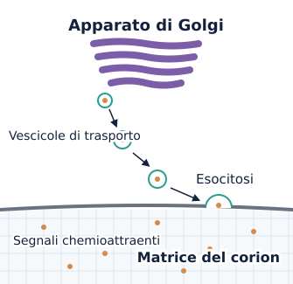
Ruolo delle Cellule Follicolari
Architettura e Funzione
Le cellule follicolari non sono solo un rivestimento; esse modellano il microambiente chimico intorno al micropilo.
Sintesi di Segnali
Esse secernono attivamente componenti che restano intrappolati nella matrice del corion, assicurando che il gradiente di attrazione persista anche dopo la deposizione delle uova in acqua.

Slide 39
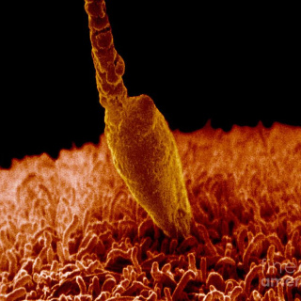
Fecondazione Interna e Capacitazione
Meccanismi molecolari e l'evoluzione della riproduzione nei vertebrati terrestri

Slide 40
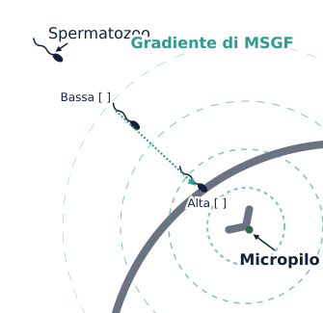
Recap: Chemiotassi e Strategie Esterne
Il Richiamo Chimico
Nelle lezioni precedenti, abbiamo visto come i vertebrati acquatici (es. Clupea) utilizzino segnali chimici per guidare lo spermatozoo.
Meccanismi Chiave
SMIF: Avvia la motilità solo vicino al micropilo.
MSGF: Fornisce una guida direzionale specifica.
Specificità: Garantisce che solo spermatozoi della stessa specie fecondino l'uovo nell'ambiente marino o d'acqua dolce.

Slide 41
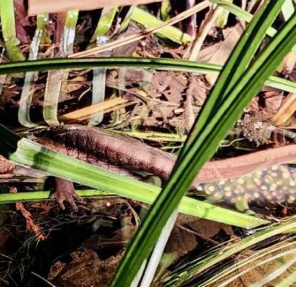
L'Evoluzione della Fecondazione Interna
Il Passaggio alla Terraferma
Con la transizione agli ambienti terrestri, i vertebrati hanno dovuto proteggere i gameti dalla disidratazione.
Vantaggi Selettivi
Protezione: I gameti si incontrano in un ambiente fluido controllato.
Efficienza: Minore dispersione di cellule germinali e maggiore probabilità di successo.
Involucri: Sviluppo di uova con guscio o placenta.

Slide 42
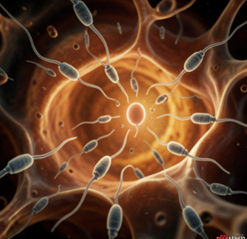
Che cos'è la Capacitazione?
Una Maturazione Finale
Lo spermatozoo che lascia l'epididimo è maturo ma non ancora funzionale. Deve subire una serie di cambiamenti biochimici nel tratto riproduttivo femminile.
Effetti Principali
Acquisizione della capacità di compiere la reazione acrosomiale.
Cambio del pattern di motilità (iperattivazione).
Rimozione di fattori decapacitanti proteici e lipidici.

Slide 43
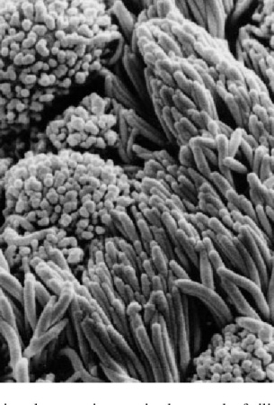
Il Tratto Femminile come Filtro
Un Viaggio Selettivo
Solo una minima frazione degli spermatozoi eiaculati raggiunge la zona della fecondazione (ampolla).
Le secrezioni vaginali, cervicali e uterine alterano la composizione molecolare della membrana spermatica, facilitando la rimozione di colesterolo e glicoproteine superficiali.

Slide 44
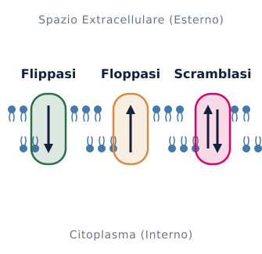
Riorganizzazione Lipidica di Membrana
Modifica del Mosaico Fluido
La capacitazione comporta un drastico cambiamento nella distribuzione dei lipidi.
Enzimi Coinvolti
Flippasi: Muovono i lipidi dall'esterno all'interno.
Floppasi: Muovono i lipidi dall'interno all'esterno.
Scramblasi: Rimescolano i lipidi in modo aspecifico.
Questo rimescolamento aumenta la fluidità della membrana plasmatica.

Slide 45
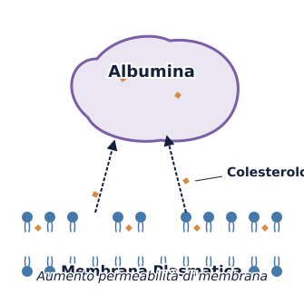
Il Ruolo dell'Albumina
Accettore di Colesterolo
L'albumina, presente nei fluidi femminili, agisce come un 'aspirapolvere' per il colesterolo della membrana spermatica.
Conseguenze Biofisiche
Diminuzione del rapporto colesterolo/fosfolipidi.
Aumento della permeabilità agli ioni.
Preparazione per la successiva fusione delle membrane durante la reazione acrosomiale.

Slide 46
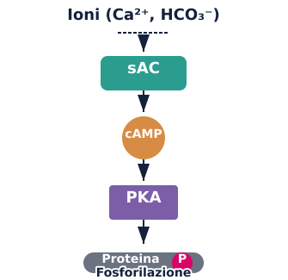
Segnalazione: L'asse cAMP e PKA
Il Motore Biochimico
L'ingresso di ioni stimola l'enzima sAC (Adenilato Ciclasi solubile).
La Cascata
Produzione di cAMP (adenosina monofosfato ciclico).
Attivazione della PKA (Protein Kinase A).
Fosforilazione delle proteine in tirosina.
Questo segnale è essenziale per innescare i cambiamenti funzionali dello spermatozoo.

Slide 47
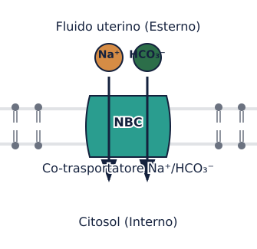
Flussi Ionici: Il Na+ e l'HCO3-
L'Ingresso di Bicarbonato
Il co-trasportatore Na+/HCO₃⁻ preleva bicarbonato dal fluido uterino.
Funzione dell'Attivatore
L'HCO₃⁻ è l'attivatore più potente della sAC. Senza bicarbonato, la capacitazione si arresta a livello biochimico, rendendo lo spermatozoo incapace di fecondare.

Slide 48

Omeostasi del Potassio (K+)
Iperpolarizzazione di Membrana
Durante la capacitazione, si aprono canali specifici per il potassio (canali Kir).
Effetto Elettrico
L'uscita di K+ rende il potenziale di membrana più negativo (iperpolarizzazione). Questo stato elettrico è necessario per aprire i canali del calcio durante l'approccio finale all'uovo.

Slide 49

Il Calcio (Ca2+) come Regolatore
Sinergia Intracellulare
L'aumento del pH intracellulare (pHi) attiva i canali del calcio come CatSper.
Il Ruolo del Calcio
Attivazione ulteriore della sAC.
Regolazione del battito del flagello.
Sinergia con cAMP per controllare i processi di fusione delle membrane.

Slide 50

Iperattivazione Spermatica
Cambio di Marcia
Una volta capacitato, lo spermatozoo mostra un movimento iperattivato.
Caratteristiche
Movimento non lineare e vigoroso.
Ampie oscillazioni della testa.
Obiettivo: Generare la forza necessaria per penetrare gli strati protettivi dell'uovo (cumulo ooforo e zona pellucida).

Slide 51



Sequenza Molecolare della Capacitazione
Efflusso Colesterolo
L'albumina rimuove il colesterolo, aumentando la fluidità.
Afflusso Ionico
Ingresso di HCO3- e Na+, attivazione di sAC.
Fosforilazione
Il cAMP attiva la PKA, che fosforila proteine bersaglio.

Slide 52

CAPACITAZIONE
DOPO LA DEPOSIZIONE NEL TRATTO RIPRODUTTIVO FEMMINILE, LO SPERMATOZOO SUBISCE LA “CAPA-
CITAZIONE”, GRAZIE ALLA QUALE PUO’ LEGARE L’UOVO E SUBIRE LA REAZIONE ACROSOMIALE.
SCRAMBLASE

FLIPPASE
SM PC
PS PE
1- GLICOPROTEINE MOBILI
2- GLICOPROTEINE FISSE
3- GLICOLIPIDI
4- COMPONENTI PERIFE-
CI DI MEMBRANA
FLOPPASE
LA CAPACITAZIONE IMPLICA, PROBABILMENTE, LA RIMOZIONE DI FATTORI INIBENTI DALLO SPERMA TOZOO ACCOMPAGNATI DALLA RIORGANIZZAZIONE
E/O MODIFICAZIONE DELLE PROTEINE E LIPIDI DI MEMBRANA.
ALCUNI CAMBIAMENTI SONO MEDIATI, DALLA TIROSIN-FOSFORILAZIONE DELLE PROTEINE MEDIATA
DALL’cAMP (HCO₃⁻/CO₂ dipendente), DA CAMBIAMENTI DEL pH E DELLA CONCENTRAZIONE DEL Ca⁺⁺.
FLIPPASE ­̶
FLOPPASE ̶
SCRAMBLASE + (per alcuni è Ca⁺⁺)
AC 029SV_Florian
Notes:
Development 127, 2407-2420 (2000) e Developmental Biology 214, 429-443 (1999)
La capacitazione in vitro (necessaria per la fecondazione in vitro) richiede HCO₃⁻/CO₂, Ca⁺⁺, e una fonte proteica (BSA).
La capacitazione è un processo che rende la membrana plasmatica dello spermatozoo meno stabile e, quindi, fusibile.
Generalmente si crede che questo riguardi le proteine e glicoproteine che costituiscono la membrana. Ora l’attenzione si è spostata anche sui lipidi.
In tutte le cellule dei mammiferi, anche spermatozoi, gli aminofosfolipidi fosfatidilserina (PS) e fosfatidiletanolamina (PE) sono concentrati nello strato interno del bilayer, mentre i colin fosfolipidi sfingomielina (SM) e fosfatidilcolina (PC) in quello esterno.
L’aminofosfolipide translocasi (“flippasi”) è responsabile per il trasferimento di PS e PE dall’esterno verso l’interno, un secondo enzima “floppasi” trasferisce i fosfolipidi dall’interno verso l’esterno, un terzo “scramblase” muove tutte e quattro le specie fosfolipidiche in entrambe le direzioni, diminuendo l’asimmetria. La riduzione di asimmetria “scrambling” sembra essere importante nell’adesione cellulare e processi di fusione delle membrane, compresa l’esocitosi.
Il bicarbonato induce cambiamenti nella simmetria dei fosfolipidi.
Diminuisce i movimenti verso l’interno di PE e PS e aumenta i loro movimenti verso l’esterno. Al contrario il bicarbonato aumenta la proporzione di PC e SM nella parte interna della membrana. Attiva una non-specifica bidirezionale fosfolipidi translocasi (ovvero “scramblase”). Alcuni ricercatori hanno riportato che la “scramblase” è Ca⁺⁺ dipendente.
Il bicarbonato agisce stimolando una adenil ciclasi spermio-specifica. Ciò aumenta l’cAMP intracellulare che attiva PKA (protein kinasi A) ad iniziare la fosforilazione delle proteine.
Il bicarbonato, quindi, porterebbe a: riduzione della asimmetria dei fosfolipidi, già associata ad eventi di esocitosi delle cellule secretorie e può aumentare la fusibilità della membrana plasmatica dello spermio (esocitosi dell’acrosoma, fusione con l’uovo); aumentata adesione cellulare (aiuta il legame dello spermio alle cellule epiteliali dell’ovidotto o alla ZP prima della reazione acrosomiale); aumenta anche l’attività fosfolipasica che determinerebbe la formazione di cataboliti fosfolipidici fusogenici sulla membrana plasmatica dello spermio, rendendo lo spermio più sensibile agli induttori fisiologici dell’esocitosi acrosomica.
Diversi studi hanno indicato la rimozione del colesterolo dalla membrana plasmatica come un importante fattore nella capacitazione: il ruolo della BSA sarebbe quello di agire in vitro come accettore del colesterolo. Si potrebbe pertanto speculare che i cambiamenti indotti dal bicarbonato determinerebbero un ambiente lipidico nel bilayer permissivo all’efflusso del colesterolo mediato dall’albumina. (secondo Development, prima azione della BSA → efflusso di colesterolo → aumento fluidità → aumento permeabilità al Ca⁺⁺ e HCO3⁻). L’efflusso di colesterolo porterebbe ad ulteriori modificazioni quali la ridistribuzione laterale dei glicolipidi e di proteine integrali di membrana e lo smascheramento di epitopi di superficie leganti lectine.
Cell, 96, 175-183, 1999
La capacitazione probabilmente implica la rimozione di fattori inibitori dallo spermatozoo accompagnati da riarrangiamenti delle proteine e lipidi di membrana e/o modificazioni. Apparentemente alcune alterazioni sono mediate, almeno in parte, dalla fosforilazione, cAMP-dipendente, di tirosine proteiche e da cambiamenti del pH e della concentrazione del Ca⁺⁺.
Theriogenology 63 (2005) 342–351
During capacitation, major changes take place in the sperm plasma membrane so as to render it fusogenic and responsive to zona pellucida glycoproteins. bicarbonate induces a rapid collapse of phospholipid transverse asymmetry, exposing phosphatidylethanolamine and phosphatidylserine at the outer surface of the lipid bilayer. The collapse, which is reversible, is brought about as a result of activation of the phospholipid scramblase that exchanges phospholipids in a non-specific fashion between the two leaflets of the lipid bilayer. The activation takes place via a cyclic AMP–protein kinase A-dependent pathway and is initiated via stimulation of the so-called ‘soluble’ adenylyl cyclase in the sperm cell by bicarbonate. As a result of the collapse and the concurrent increase in phospholipid exchange, removal of cholesterol by albumin is facilitated (perhaps due to increased lipid packing disorder).
Bicarbonate is generally considered an ubiquitous ion. However, in the region of the epididymis where mature spermatozoa are stored, its levels are maintained considerably below those in the circulation; thus, the spermatozoa encounter a sudden rise in bicarbonate/CO2 concentration on deposition in the female tract
The rapid effects of bicarbonate noted up to now in boar spermatozoa (alteration of plasma membrane architecture; increase in progressive motility) are both mediated through bicarbonate-induced stimulation of the activity of sAC, the major adenylyl cyclase isoform in spermatozoa. The resultant increased levels of cyclic AMP in the cell then activate a cyclic AMP-dependent protein kinase (PKA) to phosphorylate various target proteins which, although as yet unidentified, may be presumed to initiate several signalling pathways
Calcium has long been regarded as essential to sperm function, and the possibility that Ca2+ might act in parallel with bicarbonate through stimulation of adenylyl cyclase(s) has been demonstrated
What is the effect of membrane phospholipid scrambling? Studies on model membranes have shown that the introduction of PE into a lipid membrane leaflet disrupts lipid packing. This increased disorder can be equated with lower membrane stability (i.e., with destabilization). In the case of the spermatozoon, the ‘scrambling’ change appears to be maximal over the region of the apical head plasma membrane (the anterior acrosomal region).
Molecular and Cellular Endocrinology 250 (2006) 58–65
Mammalian spermatozoa undergo biochemical and physiological changes during epididymal transit that are collectively termed epididymal maturation. The process involves several intracellular and extracellular changes in the spermatozoon, including remodeling of the sperm plasma membrane and modifications of glycan moieties of the sperm surface glycoconjugates. Two sets of glycan-modifying enzymes, namely glycohydrolases that cleave sugar residues and glycosyltransferases that add sugar residues to the existing glycoconjugates, are present in the epididymal luminal fluid that surrounds spermatozoa. Thus, it is reasonable to expect that glycan chains present on the sperm surface will interact with these glycan-modifying enzymes in the epididymal fluid.
The major direct effect of scrambling that we have observed so far is the facilitation of cholesterol extraction. Removal of cholesterol from the sperm membrane has long been implicated in capacitation. Albumin is one of the physiological molecules deemed to act in cholesterol removal during capacitation. However, albumin-mediated cholesterol depletion only occurs if membrane lipid scrambling has been induced (by bicarbonate).

Slide 53
ION FLUXES AND SIGNALING EVENTS OF MAMMALIAN
SPERM CAPACITATION
Albumin
CNG: cyclic nucleotide-gated
channel family
inwardly rectifying K+
(Kir) channels
ENac: Epithelial Na+ channels
Reproduction (2006) 131 977–88
Uptake of bicarbonate (HCO₃⁻) through the Na⁺–HCO3- cotransporter and other transporters stimulates sAC and cAMP elevation and lipid reorganization in the plasma membrane. Cholesterol acceptors such as albumin also promote the process of lipid reorganization. cAMP has several targets such as CNG channels, PKA and ENaC. An increase in intracellular Ca²⁺ may directly activate sAC and an increase in pHi can promote Ca²⁺ influx through CatSper1 and 2 channels. Therefore, there is a cAMP, Ca²⁺ and pHi synergism. The changes in these intracellular parameters lead to tyrosine phosphorylation involving PKA activation, hyperactivation of sperm motility and the hyperpolarization by opening K⁺ channels (Kir) and closing ENaC.
Notes:
sAC: soluble’ adenylyl cyclase
PTK; protein tyrosine kinase.
PKA: protein kinase A
CNG: cyclic nucleotide-gated channel family (CNG).
Novel class of Ca2+ channels, named CatSpers, whose expression is confined to the testes.
voltage-gated Ca2+ (Cav)
inwardly rectifying K+ (Kir) channels
ENac: Epithelial Na+ channels (ENaCs) are amiloride sensitive channels that contribute to the resting Em by displacing it towards the Na+ equilibrium potential
Em: membrane potential
Ryanodine receptor (RyR)

Slide 54

La Zona Pellucida: Il Prossimo Ostacolo
Struttura dell'Uovo di Mammifero
L'uovo è circondato dalla Zona Pellucida (ZP), una matrice extracellulare composta da glicoproteine (ZP1, ZP2, ZP3).
Lo spermatozoo capacitato deve riconoscere specifiche catene di carboidrati sulla ZP per legarsi e iniziare la penetrazione.

Slide 55

CatSper: Il Canale della Fertilità
Sensibilità al pH
CatSper è un canale del calcio unico, espresso solo nel flagello.
Si apre quando il pH interno dello spermatozoo diventa più basico. Mutazioni in CatSper portano invariabilmente all'infertilità maschile, poiché lo spermatozoo non può più iperattivarsi.

Slide 56

Sinergia cAMP-Ca2+
Integrazione dei Segnali
Non è un processo isolato. I livelli di cAMP influenzano i canali ionici (come ENaC), e il calcio stimola ulteriormente la produzione di cAMP.
Questo feedback positivo assicura che lo spermatozoo raggiunga il picco di attività nel momento esatto dell'incontro con l'uovo.

Slide 57

Capacitazione e Reazione Acrosomiale
Il Legame Indissolubile
Senza capacitazione, la reazione acrosomiale non può avvenire. I cambiamenti nella fluidità di membrana permettono alle vescicole acrosomiali di fondersi con la membrana plasmatica una volta legato il recettore sulla Zona Pellucida.

Slide 58

Sintesi Molecolare
Punti Chiave
Lipidi: Riorganizzati da flippasi/floppasi; colesterolo rimosso da albumina.
Ioni: Afflusso di HCO₃⁻ e Na⁺; efflusso di K⁺ (iperpolarizzazione).
Segnale: sAC → cAMP → PKA → Fosforilazione.
Risultato: Spermatozoo iperattivato e pronto per la Zona Pellucida.

Slide 59

Interazione con l'Uovo e Riconoscimento Molecolare
La barriera specifica della Zona Pellucida e il dialogo tra gameti

Slide 60

L'Anatomia dell'Uovo di Mammifero
Barriere Protettive
L'oocita è protetto da due strati che lo spermatozoo deve superare:
Corona Radiata: Strato esterno di cellule follicolari immerse in acido ialuronico.
Zona Pellucida (ZP): Matrice glicoproteica che circonda la membrana dell'oocita.
Funzioni della ZP
Protezione meccanica dell'oocita e dell'embrione.
Specie-specificità del legame spermatico.
Impedimento della polispermia.

Slide 61

Struttura Molecolare della Zona Pellucida

Slide 62

I Componenti della Zona Pellucida
ZP1, ZP2 e ZP3
Negli esseri umani e nel topo, la ZP è composta da proteine strutturali specifiche:
ZP3 & ZP2: Formano lunghe fibrille eterodimeriche alternate.
ZP1: Funge da 'ponte' (cross-linker) che unisce le fibrille tra loro, conferendo integrità strutturale alla matrice.
Caratteristiche Comuni
Tutte le proteine ZP condividono un Dominio ZP conservato (composto da sub-domini ZP-N e ZP-C), essenziale per la polimerizzazione delle fibrille.

Slide 63

Il Ruolo dei Carboidrati (Glicani)
Le proteine della ZP sono pesantemente glicosilate. I residui glucidici giocano un ruolo critico nel riconoscimento iniziale.
Gli O-glicani (legati alle serine) e gli N-glicani sulla ZP3 sono ritenuti i siti di legame primari per i recettori sulla testa dello spermatozoo.

Slide 64

Specificità di Legame: N-Terminale
L'Estremità Determinante
Studi recenti indicano che la specificità del legame spermatozoo-uovo risiede spesso nell'estremità N-terminale delle proteine della ZP.
Nel topo e nell'uomo, l'N-terminale di ZP2 è cruciale per mantenere il legame dopo che lo spermatozoo ha iniziato la reazione acrosomiale.
Se questo dominio viene tagliato (clivaggio proteolitico), lo spermatozoo non può più legarsi, prevenendo la polispermia.

Slide 65
Il Complesso JUNO-IZUMO
JUNO è il recettore proteico ancorato alla membrana (GPI) dell'uovo che lega direttamente IZUMO1.
IZUMO1 è una proteina di membrana dello spermatozoo, localizzata nella regione acrosomiale.

Slide 66



Riconoscimento Molecolare JUNO-IZUMO
Esposizione
Dopo la reazione acrosomiale, IZUMO1 viene esposto sulla membrana dello spermatozoo.
Attracco
IZUMO1 si lega fisicamente a JUNO sulla membrana plasmatica dell'uovo (oolemma).
Fusione
Il legame JUNO-IZUMO è essenziale per la fusione cellulare; senza di esso, la fecondazione fallisce.

Slide 67

Evoluzione: Il Vitelline Envelope (VE)
Dai Pesci ai Mammiferi
Nei teleostei (pesci ossei), il rivestimento dell'uovo è chiamato Vitelline Envelope (VE), l'omologo funzionale della Zona Pellucida.
Varianti VE
Nelle trote (come la trota iridea), troviamo tre proteine principali:
VEA, VEB e VEC.
Queste proteine contengono domini ZP conservati e regioni ricche di Prolina e Glutammina (PQ-rich) all'N-terminale.

Slide 68


Confronto Strutturale: Mammiferi vs Teleostei
Notare la conservazione del Dominio ZP e la presenza del dominio Trefoil nel pesce.

Slide 69

Il Destino della C-Terminale
Processamento delle Proteine VE/ZP
Sia nei pesci che nei mammiferi, le proteine del rivestimento vengono sintetizzate con una coda idrofobica C-terminale.
Il Ruolo della Furina
Prima di essere integrate nella matrice extracellulare, le proteine devono subire un taglio da parte di una proteasi tipo furina presso il sito CFCS (Consensus Furin Cleavage Site).
Questo taglio permette alla proteina di liberarsi dal legame con la membrana della cellula che l'ha prodotta e di assemblarsi nelle fibrille della zona/involucro.

Slide 70

La Reazione Acrosomiale
L'Esplosione Enzimatica
Quando lo spermatozoo tocca la ZP, avviene una fusione multipunto tra la membrana plasmatica e la membrana acrosomiale esterna.
Meccanismo
Vescicolazione: Rilascio di enzimi come acrosina e ialuronidasi.
Esposizione: La membrana acrosomiale interna diventa la nuova superficie di contatto.
Perforazione: Gli enzimi digeriscono localmente la ZP per permettere il passaggio.

Slide 71

Segnalazione nella Reazione Acrosomiale
Dinamica Ionica
Il legame con il ligando (ZP3) innesca:
Aumento di pH intracellulare.
Transiente di Ca²⁺: Apertura dei canali Cav e successivamente dei canali SOC (Store-Operated Channels).
Attivazione di PLC: Generazione di IP₃ e DAG, che promuovono la fusione delle membrane tramite il macchinario SNARE.

Slide 72

Blocco della Polispermia
Prevenire il Disastro
La fusione di più spermatozoi (polispermia) porta alla poliploidia e alla morte embrionale. I vertebrati usano due blocchi:
1. Blocco Primario (Rapido)
In molti vertebrati (eccetto la maggior parte dei mammiferi), consiste in una depolarizzazione elettrica della membrana dell'uovo appena avviene il primo contatto.
2. Blocco Secondario (Lento)
La Reazione Corticale: rilascio di granuli corticali che modificano chimicamente la ZP (indurimento), rendendola impenetrabile ad altri spermatozoi.

Slide 73

La Reazione Acrosomiale e la Penetrazione
Meccanismi molecolari e cellulari della fecondazione nei vertebrati

Slide 74

Recap: La Zona Pellucida (ZP)
Architettura Molecolare
La ZP è una matrice extracellulare composta da glicoproteine specifiche (ZP1, ZP2, ZP3).
Riconoscimento Specie-Specifico
Il legame iniziale dello spermatozoo avviene tramite i residui glucidici (O-glicani) e l'estremità N-terminale delle proteine ZP, garantendo che solo gameti della stessa specie interagiscano.
Questo legame è il 'grilletto' per la reazione acrosomiale.

Slide 75

Morfologia: La Fusione delle Membrane
L'inizio del processo
La reazione inizia con la fusione puntiforme tra la membrana plasmatica dello spermatozoo e la membrana acrosomiale esterna (OAM).
Creazione di Canali
Questi punti di fusione creano continuità tra l'interno dell'acrosoma e l'ambiente esterno, permettendo la fuoriuscita del contenuto enzimatico.

Slide 76



Il Processo di Vescicolazione
Fusione Multipla
Si formano numerosi pori tra la membrana plasmatica e quella acrosomiale esterna.
Formazione Vescicole
Le membrane si staccano sotto forma di piccole vescicole ibride (vescicolazione).
Esposizione IAM
Resta scoperta la membrana acrosomiale interna (IAM) che riveste il nucleo.

Slide 77

L'Arsenale Enzimatico
Durante la vescicolazione, vengono liberati enzimi idrolitici fondamentali:
Ialuronidasi: Dissolve la matrice di acido ialuronico tra le cellule della corona radiata.
Acrosina: Una serina-proteasi che digerisce localmente le proteine della zona pellucida.
Glicosidasi e Fosfatasi: Contribuiscono alla degradazione dei legami molecolari della ZP.

Slide 78

Segnalazione Intracellulare (IP3 e DAG)
L'Attivazione della PLC
Il legame con la ZP attiva la Fosfolipasi C (PLC).
Secondi Messaggeri
La PLC scinde il PIP₂ in:
IP3 (Inositolo trisfosfato): Si lega ai recettori sul reticolo/acrosoma per rilasciare riserve di Ca²⁺.
DAG (Diacilglicerolo): Rimane in membrana e attiva vie di segnalazione a valle e canali ionici.

Slide 79

Il Ruolo Chiave del Calcio (Ca2+)
L'aumento della concentrazione di Ca²⁺ citosolico è il mediatore finale dell'esocitosi.
Fase Iniziale: Rilascio di Ca²⁺ dai depositi intracellulari (indotto da IP3).
Fase Sostenuta: Ingresso di Ca²⁺ dall'ambiente esterno tramite canali SOC.

Slide 80

Canali SOC (Store-Operated Channels)
Meccanismo di Ricarica
Quando le riserve interne di calcio si svuotano, lo spermatozoo deve richiamare calcio dall'esterno per mantenere elevati i livelli necessari alla reazione.
I canali SOC si aprono proprio in risposta allo svuotamento dei depositi interni, garantendo il flusso continuo di Ca²⁺ necessario per completare la fusione delle membrane.

Slide 81

Proteine SNARE e Fusione
Il Macchinario di Fusione
Come in altre forme di esocitosi (es. sinapsi), le proteine SNARE mediano l'avvicinamento e la fusione delle membrane.
Regolazione
Il calcio, il cAMP e piccole proteine G cooperano per attivare il complesso SNARE, agendo come una 'chiusura lampo' molecolare che unisce le membrane.

Slide 82

Penetrazione Fisica della Zona Pellucida
La propulsione del flagello iperattivato fornisce la forza meccanica.
Gli enzimi acrosomiali creano un 'tunnel' attraverso cui la testa può avanzare.

Slide 83

Integrità del Segmento Equatoriale
Durante la reazione acrosomiale e la penetrazione della ZP, la regione posteriore della testa (segmento equatoriale) resta intatta.
Questo è cruciale perché è proprio questa zona a possedere le proteine necessarie per la successiva fusione con l'oolemma (la membrana dell'uovo).

Slide 84

Le Proteine ADAM
'A Disintegrin And Metalloprotease'
Una famiglia di proteine integrali di membrana coinvolte nell'adesione cellula-cellula.
Fertilina (ADAM1/ADAM2)
La fertilina è espressa sulla membrana spermatica e gioca un ruolo fondamentale nell'aggancio iniziale alla membrana dell'uovo via interazioni con le integrine.

Slide 85

Struttura della Fertilina
Dominio Metalloproteasico
Contiene il sito catalitico (sequenza HEXXH). In molte specie, il pro-dominio deve essere rimosso per attivare l'azione proteolitica.
Funzione Duale
Agisce sia come enzima che come collante molecolare per preparare la fusione.

Slide 86

Fusione delle Membrane Gametiche
Il Momento Decisivo
Una volta superata la ZP, la membrana spermatica nella regione equatoriale si fonde con la membrana plasmatica dell'uovo (oolemma).
Non la Testa, ma il Fianco
Lo spermatozoo non si fonde 'di punta', ma lateralmente, partendo dal segmento equatoriale.

Slide 87


Confronto: Prima e Dopo la Reazione
A sinistra: acrosoma intatto. A destra: perdita della membrana esterna e vescicolazione visibile.

Slide 88

Incorporazione dello Spermatozoo
Formazione dello Zigote
Dopo la fusione, il materiale genetico dello spermatozoo (nucleo) e i centrioli entrano nel citoplasma dell'uovo.
Fine della Meiosi
L'ingresso innesca un'ulteriore ondata di calcio che porta al completamento della seconda divisione meiotica dell'uovo e al blocco della polispermia.

Slide 89

Riepilogo della Lezione
Reazione Acrosomiale: Esocitosi regolata da Ca²⁺, IP3 e DAG.
Enzimi: Ialuronidasi e Acrosina per la penetrazione della barriera ovarica.
Vescicolazione: Fusione tra membrana plasmatica e OAM.
Adesione: Ruolo delle proteine ADAM (Fertilina).
Fusione: Specifica del segmento equatoriale, garantendo l'entrata del nucleo.

Slide 90

Attivazione dell'oocita e dello zigote
Dal segnale di calcio alla prima divisione mitotica

Slide 91

Stadi della Maturazione dell'Uovo
Il Blocco Meiotico
Nella maggior parte dei mammiferi, l'oocita viene rilasciato dall'ovario in uno stato di arresto metabolico e meiotico.
Variabilità Specie-Specifica
Molluschi/Echinodermi: Spesso fecondati allo stadio di oocita primario (profase I).
Mammiferi/Anfibi: La penetrazione avviene quasi sempre in Metafase II.
Ricci di mare: La meiosi è già completata (pronucleo femminile già formato).

Slide 92

Il Ruolo del Progesterone
Lo Sblocco della Profase I
L'oocita immaturo è inizialmente bloccato in Diplotene (Profase I). La produzione di progesterone pre-ovulatoria agisce come segnale per la ripresa meiotica.
Risultato della I Divisione
Sotto stimolo ormonale, l'oocita completa la prima divisione, espellendo il primo globulo polare. Tuttavia, non termina il processo: si arresta nuovamente poco dopo.

Slide 93

Controllo del Ciclo Cellulare: MPF e CSF

Slide 94


Il Blocco in Metafase II
L'uovo non fecondato è mantenuto in Metafase II da alti livelli di MPF (Maturation Promoting Factor).
Il fattore CSF (Citostatico), prodotto dal gene c-mos, protegge la ciclina dalla degradazione.

Slide 95

L'Onda di Calcio Post-Fecondazione
Il Segnale di Innesco
Al momento della fusione dei gameti, si verifica un aumento massiccio di Ca2+ nel citoplasma dell'uovo (spesso sotto forma di onde oscillanti).
Attivazione Enzimatica
Il calcio attiva la Protein Chinasi II Calmodulina-dipendente, che agisce come l'interruttore molecolare per l'attivazione metabolica dell'uovo.

Slide 96



Dalla Fecondazione alla Ripresa Meiotica
Ingresso Ca2+
La fusione dello spermatozoo scatena il rilascio di calcio dai depositi interni (RE).
Degradazione Ciclina
L'attivazione enzimatica porta alla proteolisi della Ciclina B, distruggendo l'MPF.
Completamento Meiosi
Senza MPF, la meiosi II prosegue fino all'espulsione del secondo globulo polare.

Slide 97

Espulsione del Secondo Globulo Polare
La meiosi II si conclude con una divisione citoplasmatica fortemente asimmetrica.
L'oocita ora possiede un corredo aploide di cromatidi fratelli, pronto a diventare il pronucleo femminile.

Slide 98

Il Destino del Nucleo Spermatico
Decondensazione
Una volta all'interno dell'uovo, l'involucro nucleare dello spermatozoo si dissolve.
Le protamine (proteine che compattano il DNA spermatico) vengono sostituite dagli istoni forniti dal citoplasma dell'uovo, permettendo al DNA di decondensarsi e formare il pronucleo maschile.

Slide 99

Migrazione dei Pronuclei
1
Sviluppo Aster
I centrioli portati dallo spermatozoo organizzano un microtubulo a raggiera (aster).
2
Avvicinamento
I pronuclei maschile e femminile migrano verso il centro dell'uovo lungo i microtubuli.
3
Interdigitazione
Le membrane nucleari si avvicinano e iniziano a intersecarsi reciprocamente.

Slide 100

Formazione dello Zigote
Anfimissi
Negli organismi superiori, i pronuclei non si fondono sempre in un unico nucleo interfasico. Invece, le membrane nucleari si dissolvono contemporaneamente mentre i cromosomi si condensano.
Mescolamento Cromosomico
I cromosomi di origine paterna e materna si allineano su un unico fuso mitotico comune. Questo segna la nascita ufficiale dello zigote.

Slide 101

Dissoluzione e Prima Divisione

Slide 102

La Prima Divisione Mitotica
Il Taglio
Circa 24-30 ore dopo la fecondazione (nell'uomo), lo zigote completa la sua prima divisione citoplasmatica (citochinesi).
Blastomeri
Le due cellule risultanti sono chiamate blastomeri. In questa fase, il volume totale dell'uovo non aumenta; le cellule diventano progressivamente più piccole ad ogni divisione successiva.

Slide 103

Sintesi Proteica Iniziale
Traduzione di mRNA Materni
Lo zigote non inizia subito a trascrivere il proprio DNA.
Le prime fasi dello sviluppo (attivazione metabolica, prime divisioni) dipendono quasi interamente da mRNA e proteine pre-esistenti immagazzinati nel citoplasma dell'uovo durante l'oogenesi.

Slide 104

Verso lo Sviluppo Embrionale
Conclusione del Processo
La formazione dello zigote segna il passaggio dalla fecondazione all'embriogenesi.
Da questo momento, l'individuo ha un genoma unico e inizia una serie di divisioni rapide (segmentazione) che trasformeranno una singola cellula in un organismo multicellulare complesso.

